Slide 1

T.C.
CUMHURİYET ÜNİVERSİTESİ
MÜHENDİSLİK FAKÜLTESİ
BİLGİSAYAR MÜHENDİSLİĞİ BÖLÜMÜ
FOURİER TRANSFORM
Danışman: Yrd. Doç. Dr. Kali GÜRKAHRAMAN
Fatih GÖKSU
2014141009
LİSANS BİTİRME PROJESİ

Slide 2
Bitirme Projemde Neler Yaptım?
Görüntün Fourier Dönüşümü Gerçekleştirdim
Görüntüyü Fourier Dönüşümü İle Filtreledim
Kosinüs Sinyalinin Görüntüsünü Elde Ettim
Oluşan Görüntüyü Belirli Acılarda Döndürerek Frekans Domainde Gözlem Yaptım
Çubuk Görüntüsü Oluşturdum Ve Döndürerek Frekans Domainde Gözlem Yaptım
Döndürme İşlemini Video Alarak Değişimin Nasıl Gerçekleştiğini Gözlemledim
Kameradan Görüntü Gerçek Zamanlı Okuma Ve Gözlenmesi

Slide 3
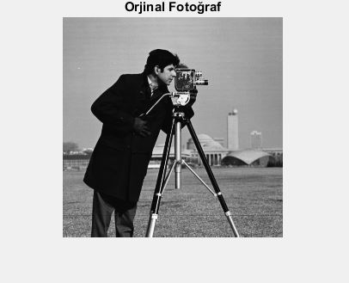
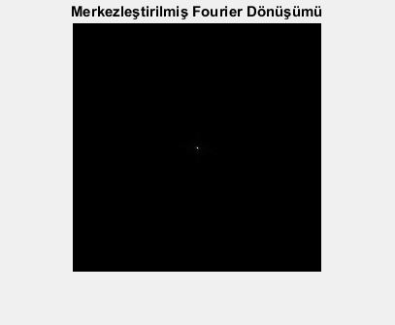
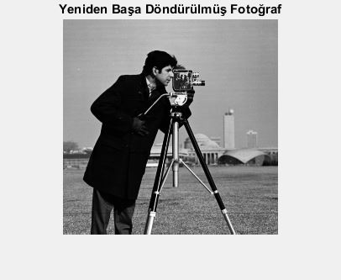
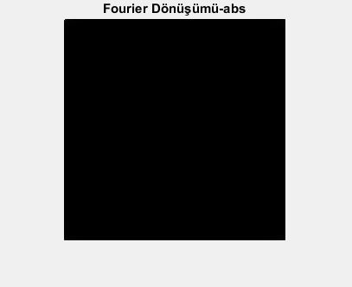
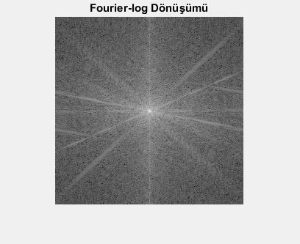
Görüntün Fourier Dönüşümü Gerçekleştirdim

Slide 4
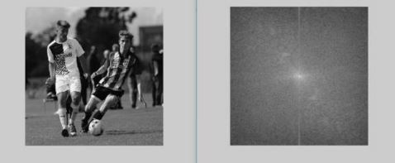
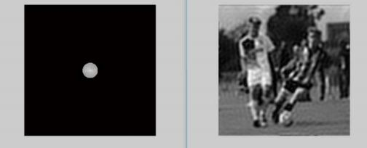
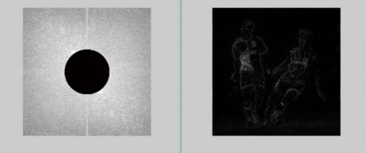
Görüntüyü Fourier Dönüşümü İle Filtreledim

Slide 5
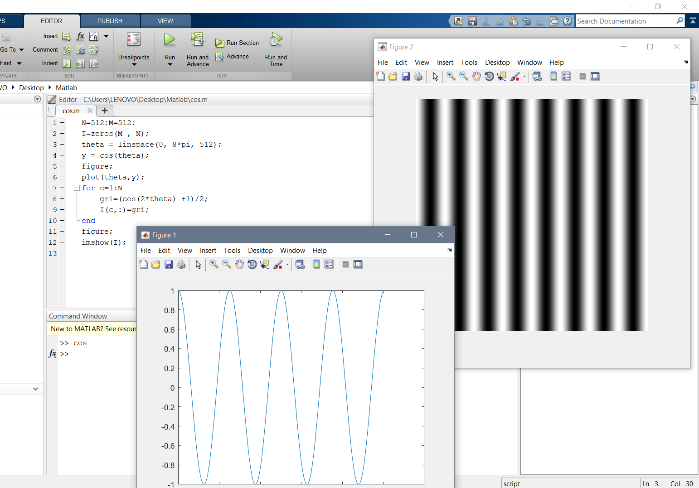
Kosinüs Sinyalinin Görüntüsünü Elde Ettim

Slide 6
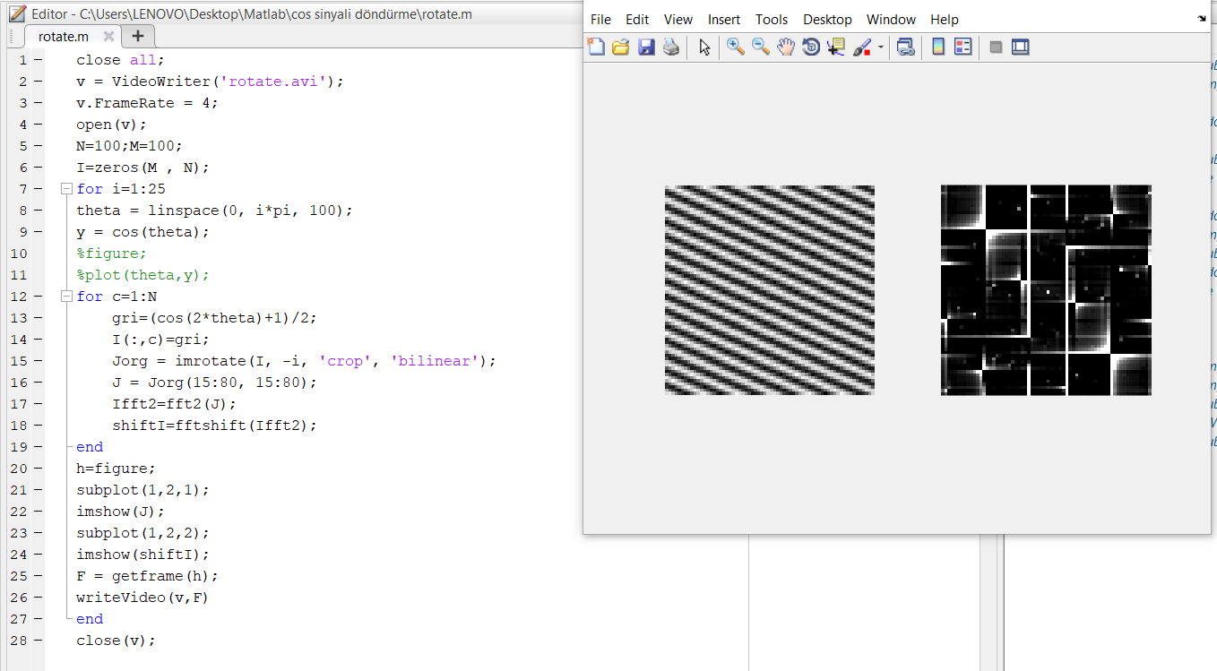
Oluşan Görüntüyü Belirli Acılarda Döndürerek Frekans Domainde Gözlem Yaptım

Slide 7
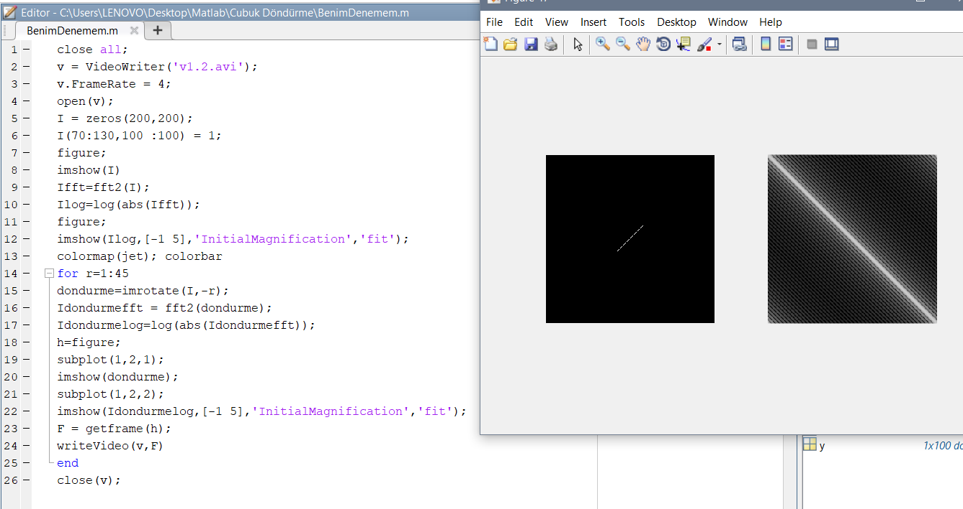
Çubuk Görüntüsü Oluşturdum Ve Döndürerek Frekans Domainde Gözlem Yaptım

Slide 8
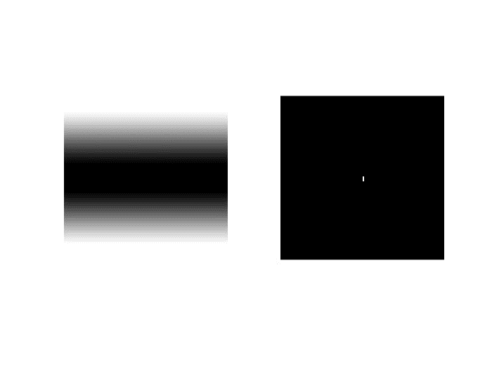
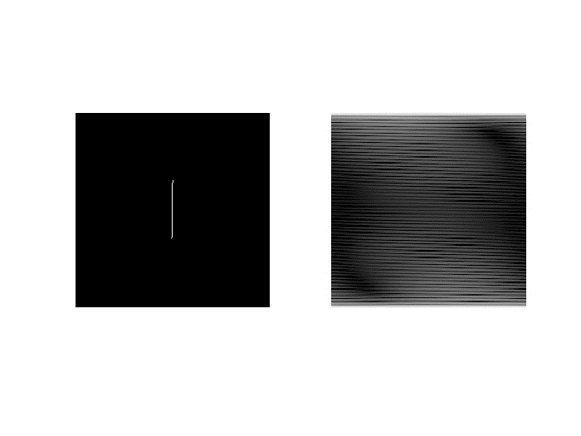
Döndürme İşlemini Video Alarak Değişimin Nasıl Gerçekleştiğini Gözlemledim

Slide 9
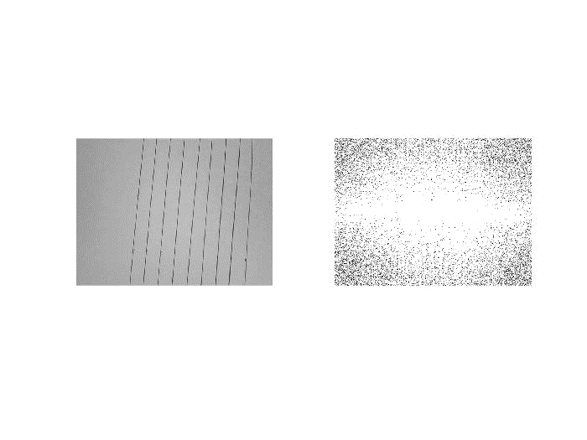
Kameradan Görüntü Gerçek Zamanlı Okuma Ve Gözlenmesi

Slide 10
Fourier Transform Slaytımı İzlediniz.
Teşekkürler.
Hazırlayan: Fatih GÖKSU

